Slide 1

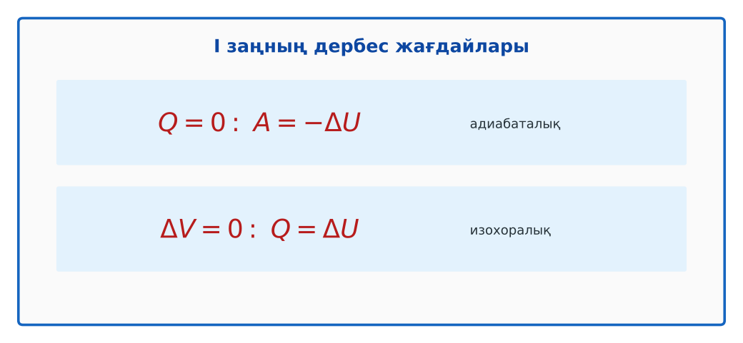
ФИЗИКА · 8-СЫНЫП · 18-САБАҚ
Бөлім: Термодинамика негіздері
Термодинамиканың бiрiншi заңы, газдың және будың жұмысы Пр. №3 жылулық тепе-теңдік орныққандағы энергияның сақталу заңын зерттеу
Педагог: Айтбаев С.Б.
Құндылық: Әділдік және жауапкершілік
Notes:
Сабақтың тақырыбы: Термодинамиканың бiрiншi заңы, газдың және будың жұмысы Пр. №3 жылулық тепе-теңдік орныққандағы энергияның сақталу заңын зерттеу. Бөлім: Термодинамика негіздері. Ұйымдастыру кезеңі: сәлемдесу, түгендеу, бағалау парағын тарату. (Тақырып пен сурет шертілгенде пайда болады.)

Slide 2

Сабақтың мақсаты
Сабақтың басы · 6 мин
Оқу мақсаттары (бағдарлама)
Сабақ соңында біз:
8.3.2.17 – термодинамиканың бірінші заңының мағынасын түсіндіру
1
Термодинамиканың I заңын есептер шығаруда қолданады
2
Жылулық тепе-теңдік орныққандағы энергияның сақталуын зерттейді
3
Адиабаталық процесте ішкі энергияның өзгерісін түсіндіреді
4
I заңның «мәңгілік қозғалтқыш» жасау мүмкін еместігін дәлелдейтінін негіздейді
Notes:
Мақсаттарды бір-бірлеп шертіп ашыңыз. Проблемалық жағдаяттан кейін осы слайдқа оралып, мақсатты оқушылармен бірге тұжырымдаңыз.

Slide 3


Білімді өзектендіру: «Қар кесегі»
Сабақтың басы · 6 мин
Бірінші оқушы «Термодинамиканың бiрiншi заңы, газдың және будың жұмысы» тақырыбынан бір ұғымды айтады, келесісі оны қайталап, жаңасын қосады.
Өткен тақырып: Термодинамиканың бiрiншi заңы, газдың және будың жұмысы
Әділдік және жауапкершілік
«Тура биде туған жоқ» (халық мақалы).
Notes:
Әдіс: «Қар кесегі». Бірінші оқушы «Термодинамиканың бiрiншi заңы, газдың және будың жұмысы» тақырыбынан бір ұғымды айтады, келесісі оны қайталап, жаңасын қосады. Шерткенде құндылық пен дәйексөз шығады: «Тура биде туған жоқ» (халық мақалы).

Slide 4


Проблемалық жағдаят
Сабақтың басы · 6 мин
Жылу бермей-ақ жұмыс атқаратын «мәңгілік қозғалтқыш» жасауға бола ма?
Болжамдарыңды айтыңдар! Бүгінгі сабақтың тақырыбы қандай болуы мүмкін?
Notes:
Проблемалық сұрақты оқып, болжамдарды тыңдаңыз. Шерткенде төменгі тапсырма шығады. Жауапқа сабақ соңында қайта оралыңыз.

Slide 5

Жаңа білім
Сабақтың ортасы · 12 мин
Q = ΔU + A; жылулық тепе-теңдікте ΣQ = 0.
Адиабаталық процесс (Q = 0): A = −ΔU.
I текті мәңгілік қозғалтқыш мүмкін емес: энергиясыз жұмыс жасалмайды.
Термодинамиканың I заңының дербес жағдайлары
Notes:
Әдіс: PhET виртуалды зертханасы. Мұғалім PhET симуляциясын интерактивті тақтада көрсетеді, оқушылар жұппен параметрлерді өзгертіп, заңдылықты өздері анықтайды. Тармақтар шерткен сайын бір-бірлеп шығады – әрқайсысын талқылаңыз.

Slide 6

Негізгі формулалар мен ұғымдар
Сабақтың ортасы · 12 мин
Q = ΔU + A; жылулық тепе-теңдікте ΣQ = 0.
1
Адиабаталық процесс (Q = 0): A = −ΔU.
2
Notes:
Формулаларды шертіп бір-бірлеп ашыңыз. Әр шаманың мағынасын, өлшем бірлігін оқушылардан сұраңыз.

Slide 7

Суретпен жұмыс
Сабақтың ортасы · 12 мин
Суретте не бейнеленген? Қандай физикалық шамалар мен заңдылықтарды көрсетеді? Өз сөзіңмен түсіндір.
Notes:
«Суретті оқу» тапсырмасы: оқушылар жұппен суреттерді сипаттайды, мұғалім жетекші сұрақтар қояды. Суреттер шерткенде кезекпен шығады.

Slide 8


Виртуалды зертхана: PhET
Сабақтың ортасы · 12 мин
Симуляцияны QR-код арқылы ашыңдар.
Параметрлерді өзгертіп, нәтижені бақылаңдар.
Қандай шама қалай өзгереді? Қорытындыны дәптерге жазыңдар.
Сілтеме: https://phet.colorado.edu/en/simulations/gas-properties
PhET симуляциясы
Notes:
Симуляцияны интерактивті тақтада көрсетіңіз немесе оқушылар смартфонмен ашады. Тілді беттің жоғарғы жағынан ауыстыруға болады.

Slide 9

Бекіту: «Карусель»
Сабақтың ортасы · 7 мин
Топтар кезекпен әр үстелдегі тапсырманы орындап, келесіге ауысады, алдыңғы топтың шешімін тексереді.
Пр. жұмыс №3: калориметрдегі суға қыздырылған металл салынады; Q_бер және Q_алын есептеліп, энергия сақталуы тексеріледі.
Notes:
Әдіс: «Карусель». Топтар кезекпен әр үстелдегі тапсырманы орындап, келесіге ауысады, алдыңғы топтың шешімін тексереді. Шешімді тақтада бірге тексеріңіз.

Slide 10

Сергіту сәті
Сабақтың ортасы · 2 мин
«Молекулалар». Оқушылар қатты дене, сұйық, газ молекулаларының қозғалысын қимылмен көрсетеді.
Notes:
Қысқа сергіту сәті – 1–2 минут.

Slide 11

Деңгейлік тапсырмалар
Сабақтың ортасы · 11 мин
С
В
А
С деңгейі
В деңгейі
талдау, жинақтау
А деңгейі
қолдану
білу, түсіну
Деңгейіңді өзің таңда. А деңгейін орындасаң – В деңгейіне өт!
Notes:
Деңгейлер баспалдақ сияқты шерткен сайын шығады. Саралау «Таңдау» арқылы. ЕББҚ оқушыларына: жұп-тьютор (күшті оқушымен бірге жұмыс); терминдер сөздігі (қазақша – орысша) және сызбалар.

Slide 12

А деңгейі: білу, түсіну
Сабақтың ортасы · 11 мин
А
Газ 400 Дж жұмыс атқарды, ішкі энергиясы 100 Дж кеміді. Газ қанша жылу алды?
Жауабы: Q = −100 + 400 = 300 Дж.
Notes:
Жауап кілті шерткенде ғана шығады – оқушылар орындап болғаннан кейін көрсетіңіз. А деңгейі: Q = −100 + 400 = 300 Дж.

Slide 13
В деңгейі: қолдану
Сабақтың ортасы · 11 мин
В
Адиабаталық ұлғаюда газ 250 Дж жұмыс атқарды. Ішкі энергиясы қалай өзгерді? Температура ше?
Жауабы: ΔU = −250 Дж; температура төмендейді.
Notes:
Жауап кілті шерткенде ғана шығады – оқушылар орындап болғаннан кейін көрсетіңіз. В деңгейі: ΔU = −250 Дж; температура төмендейді.

Slide 14
С деңгейі: талдау, жинақтау
Сабақтың ортасы · 11 мин
С
Неліктен «мәңгілік қозғалтқыш» патенттері қабылданбайды? I заңды негізге алып, бір жобаның қатесін тап.
Жауабы: Жүйе энергиясыз жұмысты шексіз атқара алмайды – энергияның сақталу заңына қайшы.
Notes:
Жауап кілті шерткенде ғана шығады – оқушылар орындап болғаннан кейін көрсетіңіз. С деңгейі: Жүйе энергиясыз жұмысты шексіз атқара алмайды – энергияның сақталу заңына қайшы.

Slide 15


Бекіту: Google Forms викторинасы
Сабақтың соңы · 7 мин
1
Q = 0 процесс?
адиабаталық
2
Мәңгілік қозғалтқыш бар ма?
жоқ
Google Forms
3
ΔV = 0 болса A = ?
0
Notes:
Жауаптар жасыл белгімен шерткен сайын бір-бірлеп шығады. 1) адиабаталық; 2) жоқ; 3) 0. Онлайн нұсқасын Google Forms платформасында дайындаңыз (https://forms.google.com/).

Slide 16

Рефлексия: «PMI» (Плюс – Минус – Қызықты)
Сабақтың соңы · 7 мин
Сабақтың жақсы жағы, жетілдіретін тұсы және қызықты сәті.
9–10 балл
Өте жақсы
7–8 балл
Жақсы
5–6 балл
Қанағаттанарлық
0–4 балл
Қолдау қажет
Notes:
Рефлексияны 2–3 минутта өткізіңіз. Бағалау шкаласы бойынша оқушылар өз балын анықтайды.

Slide 17

Үй тапсырмасы
Сабақтың соңы · 7 мин
А
А деңгейі
В
В деңгейі
С
С деңгейі
Пр. жұмыс есебі; 3 есеп.
Аэрозоль баллонынан газ шыққанда неге суынатынын түсіндіру.
Тарихтағы мәңгілік қозғалтқыш жобалары туралы хабарлама.
Notes:
Үй тапсырмасы сараланған: оқушы деңгейін өзі таңдайды. Kundelik.kz-ке енгізіңіз.

Slide 18
Сабаққа белсенді қатысқандарыңа рахмет!
«Тура биде туған жоқ» (халық мақалы).
Notes:
Сабақты қорытындылау.

